Slide 1
引论：宏观和金融
钱军辉
Notes:
课程主页：http://jhqian.org/mf

Slide 2
内容
关于宏观经济学
  研究什么
  如何研究
  重要变量
宏观经济数据
宏观经济学派
金融市场和机构

Slide 3
宏观经济学
宏观经济学将经济作为一个整体，研究增长、波动、以及政策。
  增长是长期现象，通常看供给侧。
  波动是中短期现象，通常看需求侧。
  政策既包括促进发展的产业政策，也包括调节周期的财政和货币政策。

Slide 4




增长和波动
Output
$${\overline{Y}}_{t}$$
$$Y_{t}$$
$$Y_{t}−{\overline{Y}}_{t}$$
$$t$$

Slide 5
将经济作为整体
总量概念
交易（transaction）的两面性
外部性（externality）
乘数效应（multiplier effect）
合成谬误（fallacy of composition）
Notes:
把经济作为整体，和微观视角有什么不一样？
● 总量概念比微观概念抽象。宏微观术语有联系，避免将微观结论简单外推到宏观层面。
● 实物交易：一个人的支出是另一个人的收入，金融交易：一个人的负债是另一个人的资产。宏观分析不能只看一面。
● 宏观中要考虑的外部性基本来自交易的两面性。金融部门的外部性尤其严重，这是金融监管和宏观审慎管理的基础。
● 乘数效应也是来自交易两面性，一个交易会带来一串交易。扩张有乘数效应，收缩也有乘数效应。
● 合成谬误是说：适用于个体的规律，经常不适用于群体。
● Behavioral approach is more appropriate.

Slide 6
如何研究：观察和理解
通过数据观察宏观经济。
用模型理解宏观经济。
建模是简化，是隐喻，是讲故事。
正式（formal）的宏观模型是关于宏观变量的一组关系。
  静态（ static）模型
  动态（ dynamic）模型
Notes:
关于如何观察和理解
● 福尔摩斯：在获得数据之前提出理论，是个让人掉脑袋的错误。数据是系统性的观察。
● 知道规律不是理解，比如知道每天太阳会落山，只是知道。理解必须建模。
● 模型都是对世界的简化，“全面”不是模型的优点。隐喻也是一种简化。模型一般都描述一种机制，因此是个“故事”。
● 人们离不开模型，大多数模型是非正式（数学）的。（比如人际关系中的上下级，股市中的“主力”，白马，烟蒂）
● 正式的数学模型以变量为基本元素，模型就是关于变量关系的一组假设。
● 内生变量是模型内决定的，外生变量是模型外给定的。所谓解释，就是把内生变量变化跟某外生变量变化联系起来。在一个“解释”中，原因是外生变量变化，结果是内生变量变化。内生变量之间的相关性不构成解释，例如发烧不能被流鼻涕解释，得找外部的原因如病毒。

Slide 7
变量（variables）
我们用变量去观察经济，也用变量理解经济（通过建模）。
  内生变量（endogenous variable）
  外生变量（exogenous variable）
变量是外生还是内生，是模型假设的一部分。

Slide 8
外生变量和内生变量
货币供应
利率
投资
通胀
外生变量
内生变量

Slide 9
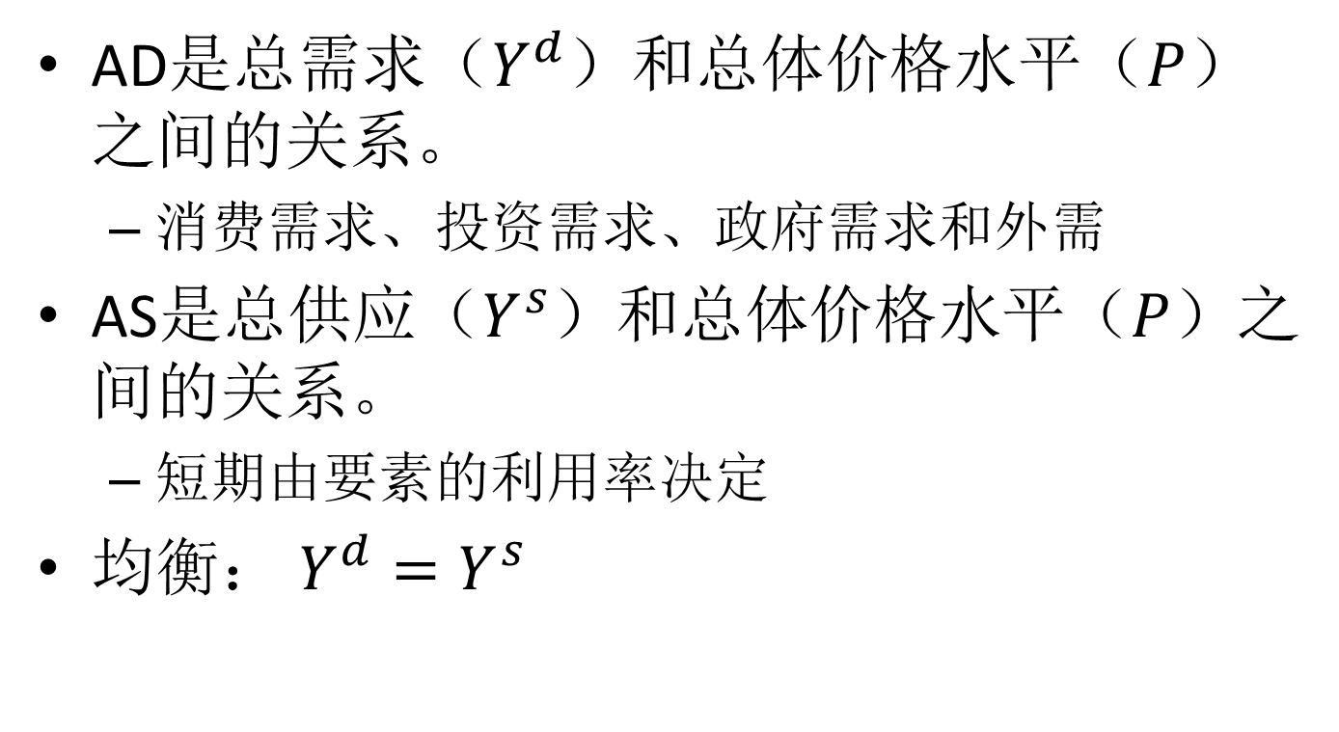
一个简单的宏观AD-AS模型
AD是总需求（$Y^{d}$）和总体价格水平（$P$）之间的关系。
  消费需求、投资需求、政府需求和外需
AS是总供应（$Y^{s}$）和总体价格水平（$P$）之间的关系。
  短期由要素的利用率决定
均衡： $Y^{d}=Y^{s}$

Slide 10


AD曲线
为什么AD曲线向下倾斜？
那些因素（外生变量）移动AD曲线？
$$P$$
$$Y^{d}$$
Notes:
Pigou effect, IS-LM
Investor/consumer sentiment, foreign demand shock, 货币或财政刺激

Slide 11

AS曲线
为什么AS曲线向上倾斜？
那些因素（外生变量）移动AS曲线？
$$P$$
$$Y^{s}$$
Notes:
Imperfect information
Labor movement, energy price shock, etc.

Slide 12




均衡
AD和AS曲线相交处给出均衡需求（或供应）和价格。
外生变量移动AD或AS曲线，导致均衡变化。
$$P$$
AS
$$P^{∗}$$
AD
$$Y^{∗}$$
$$Y$$

Slide 13
重要的宏观变量
产出
就业
通胀
利率
汇率

Slide 14
增长和通胀
假设在短期，AS曲线固定，冲击来自需求侧。那么经济扩张对应通胀（Inflation），经济衰退对应通缩（Deflation）。
$$P$$
AS
$$P^{∗}$$
AD
$$Y^{∗}$$
$$Y$$

Slide 15
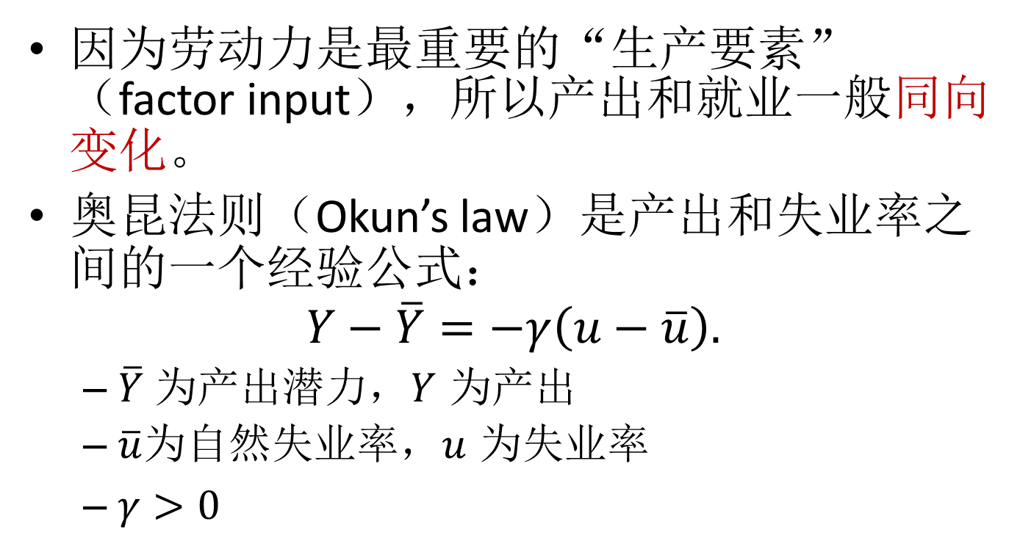
产出和就业
因为劳动力是最重要的“生产要素”（factor input），所以产出和就业一般同向变化。
奥昆法则（Okun’s law）是产出和失业率之间的一个经验公式：
$$Y−\overline{Y}=−γ\left(u−\overline{u}\right).$$
  $\overline{Y}$ 为产出潜力，$Y$ 为产出
  $\overline{u}$为自然失业率，$u$ 为失业率
  $γ>0$

Slide 16


通胀和失业率
结合增长和通胀、产出和就业两组关系，我们可以得到通胀和失业率之间的关系。
如果供给侧平稳，冲击来自需求侧，那么通胀和失业率反向变化。——菲利普斯曲线（Phillips curve）
Inflation, $π$
Unemployment, $u$

Slide 17
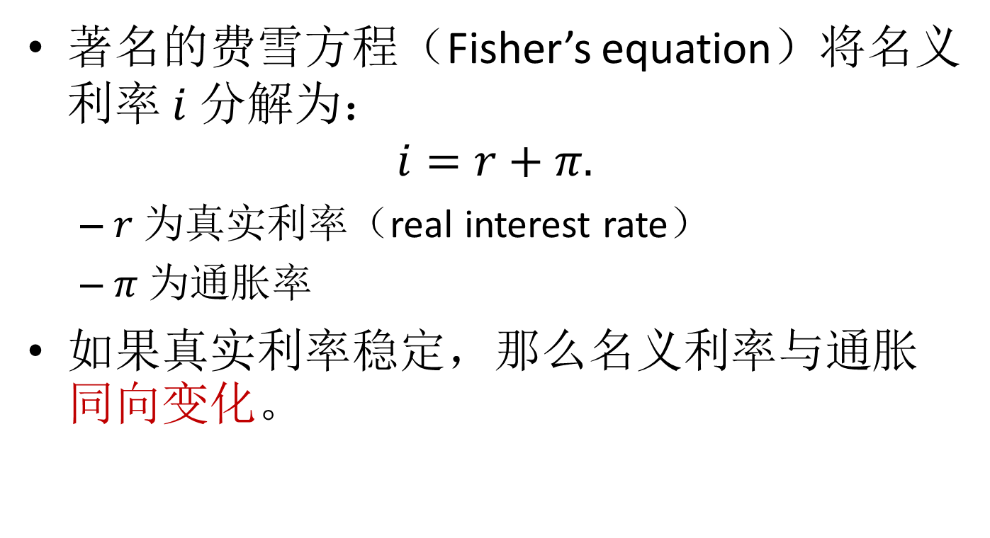
利率和通胀
著名的费雪方程（Fisher’s equation）将名义利率 $i$ 分解为：
$$i=r+π.$$
  $r$ 为真实利率（real interest rate）
  $π$ 为通胀率
如果真实利率稳定，那么名义利率与通胀同向变化。

Slide 18
内容
关于宏观经济学
宏观经济数据
宏观经济学派
金融市场和机构

Slide 19
宏观数据
宏观变量的“实现”是宏观数据
  产出（收入）水平
    GDP总量和人均
  价格水平
    CPI、GDP平减因子
  就业
    失业率、非农就业增长率
  其他
Notes:
理解“实现”，想象老天掷骰子，一种国运对应一组宏观数据。
从GDP可以观察多个维度：体量、富裕程度、生产率；从GDP增长率可以观察动能。
从价格水平变化可以观察需求相对供应的变化。
从就业可以观察劳动力利用率，产能利用率。
其他重要宏观变量：货币供应，GNP，PPI，利率，汇率等等。
所有能用来观察和预测宏观经济的变量都是宏观数据。

Slide 20
年度GDP增长率
Notes:
90年代后经济周期渐渐跟国际一致。

Slide 21
当季同比GDP增长

Slide 22
CPI通胀率
Notes:
从通胀率能更清楚看到经济周期。
80年代到90年代初期通胀周期的动因，95年后的动因。

Slide 23
城镇调查失业率

Slide 24
GDP三个角度
GDP衡量了特定时间内所有最终商品和服务的交易价值总和。
三个理解GDP的角度：
  生产
  支出
  收入

Slide 25
支出端分解
Y = C + I + G + X
总支出(GDP)
投资支出
净出口
消费支出
政府支出
此等式名为“国民收入统计恒等式”
Notes:
很多宏观模型基于此等式。如果单考虑国内，Y=C+I+G

Slide 26
活跃的投资
相对来说，消费支出比较稳定，而投资支出波动较大。
金融周期决定投资周期，投资周期决定经济周期。

Slide 27
消费和投资的年度增长率

Slide 28
美国消费和投资增速（季度）

Slide 29
内容
关于宏观经济学
宏观经济数据
宏观经济学派
金融市场和机构

Slide 30
宏观学派
古典
凯恩斯
凯恩斯主义
新古典
新凯恩斯主义
后凯恩斯主义
其他
Notes:
主要就是古典和凯恩斯。
古典经济学家： Adam Smith, Jean-Baptiste Say, David Ricardo, Thomas Robert Malthus, John Stuart Mill
经济学经典：Wealth of Nations (Smith), Principles of Political Economy (Mill), Principles of Political Economy and Taxation (Ricardo), Principles of Economics (Marshall)

Slide 31
古典学派
基本假设
  人是理性的
  能搜集和处理信息，形成基本准确的预期
  价格和工资灵活

Slide 32

古典AD-AS模型
因为人们是理性的，且能形成理性预期，总供给不随价格水平变化而变化，所以AS曲线垂直。
价格灵活，总产出由供给侧决定。
$$P$$
AS
AD
$$\overline{Y}$$
$$Y$$

Slide 33
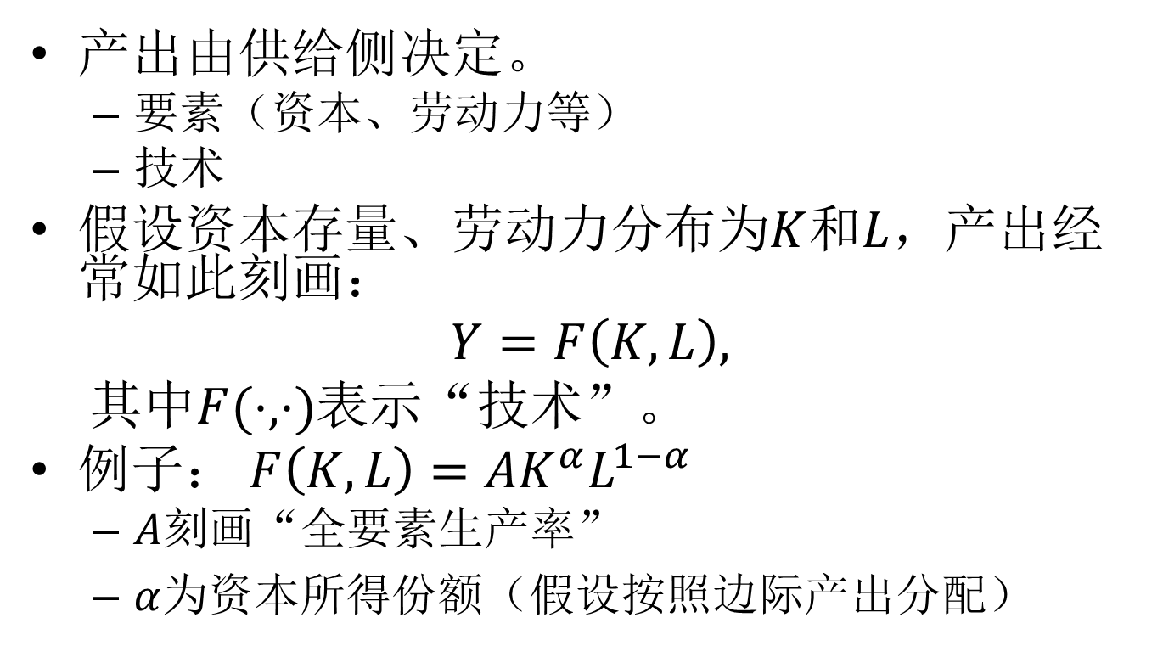
供给侧
产出由供给侧决定。
  要素（资本、劳动力等）
  技术
假设资本存量、劳动力分布为$K$和$L$，产出经常如此刻画：
$$Y=F\left(K,L\right),$$
其中$F(⋅,⋅)$表示“技术”。
例子： $F\left(K,L\right)=AK^{α}L^{1−α}$
  $A$刻画“全要素生产率”
  $α$为资本所得份额（假设按照边际产出分配）
Notes:
为什么产出由供给侧决定？AS曲线垂直（供应跟价格水平无关）。
“技术”既包括科学技术，也包括组织、营销等管理能力，还包括社会信任、组织动员等宏观素质。

Slide 34
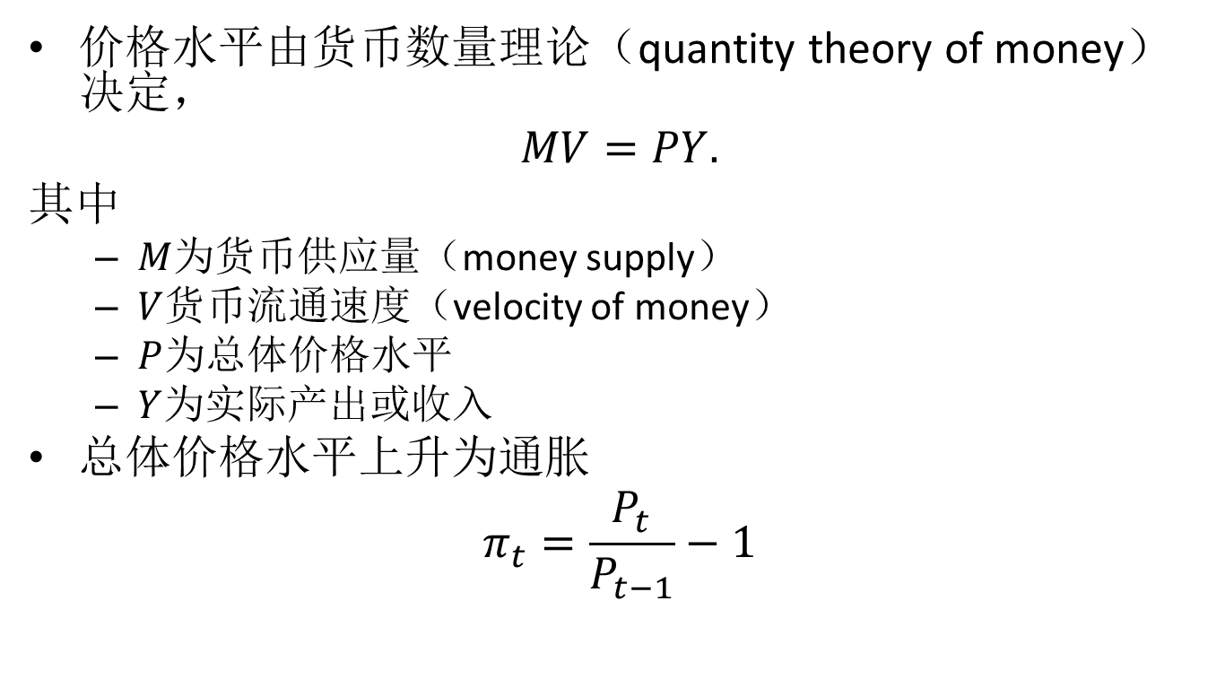
货币供应、价格、通胀
价格水平由货币数量理论（quantity theory of money）决定，
$$MV=PY.$$
其中
  $M$为货币供应量（money supply）
  $V$货币流通速度（velocity of money）
  $P$为总体价格水平
  $Y$为实际产出或收入
总体价格水平上升为通胀
$$π_{t}=\frac{P_{t}}{P_{t−1}}−1$$

Slide 35
货币供应量
传统的货币供应包括：流通中现金、活期储蓄（demand deposit）、定期储蓄（saving deposit）、货币式基金等。
按流动性不同，可以定义不同种类的货币供应。中国央行统计如下三种货币供应：
  流通中货币（M0, 10万亿元（2022.12））
  货币（M1，67万亿元（2022.12））
  货币和准货币（M2，266万亿元（2022.12））

Slide 36
中国M2增速与通胀

Slide 37
凯恩斯短期AD-AS模型
假设价格短期粘滞，于是短期AS曲线呈水平状。
短期供给侧稳定，经济波动由需求侧决定。
  投资需求
  消费需求
  财政政策
P
短期AS曲线
AD
Y
Notes:
AS曲线在短期为水平（价格粘滞假设）

Slide 38
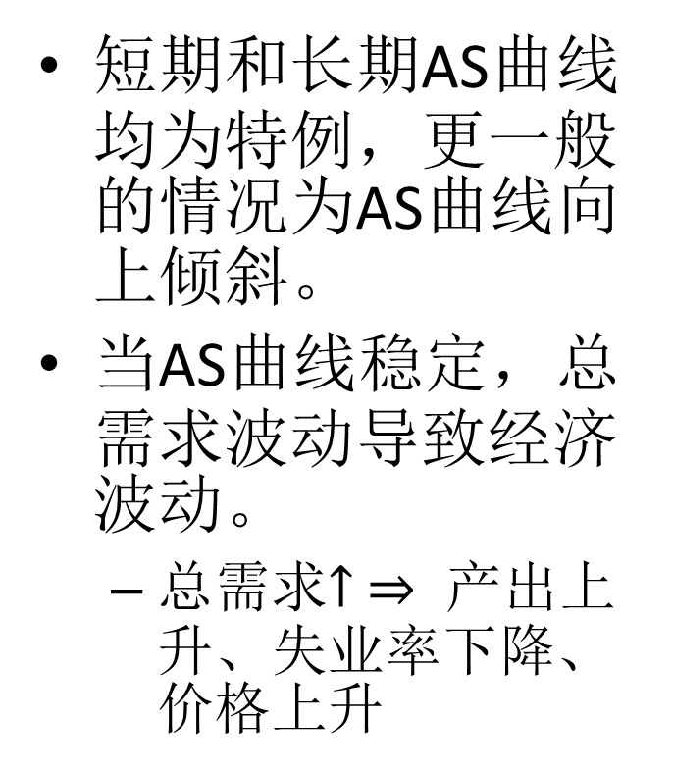
凯恩斯中期AD-AS模型
短期和长期AS曲线均为特例，更一般的情况为AS曲线向上倾斜。
当AS曲线稳定，总需求波动导致经济波动。
  总需求$↑ ⇒ 产出$上升、失业率下降、价格上升
中期AS
AD

Slide 39
古典和凯恩斯理论
古典和凯恩斯理论最大区别在于对AS曲线的假设。
  古典AS曲线垂直，凯恩斯AS曲线向上倾斜或水平。
  古典理论考虑长期，因此忽略需求侧变化；凯恩斯理论考虑中短期，因此忽略供给侧变化。
长期 AS（古典）
中期AS
短期AS

Slide 40
内容
关于宏观经济学
宏观经济数据
宏观经济学派
金融市场和机构

Slide 41
金融的位置
政府
支出
监管
调控
税收
生产者
投资
金融市场与机构
储蓄
消费者
货币（消费）
货币（工资、利息、股息）
商品和服务
劳动力和资本（直接融资）

Slide 42
直接融资与间接融资
市场
资金供应方
资金需求方
资金
服务
金融机构
资金供应方
资金需求方
Notes:
最大区别是，在直接融资中，金融机构只收服务费，而不是建立与资金需求匹配的头寸。

Slide 43
直接融资
主要是债券和股票融资。
投资者需要直接承担投资风险
  信息获取、定价
  关注和监督公司
容易受金融市场状况影响

Slide 44
间接融资
主要是银行贷款。
三个转化
  信用转化
  流动性转化
  期限转化
受金融机构（银行）状况影响
Notes:
间接融资为主的金融体系，也称为银行主导型金融体系；直接融资为主的金融体系，称为市场主导型金融体系。

Slide 45
中美股票市值/GDP比例

Slide 46
中美银行资产/GDP比例

Slide 47
国内金融体系
货币当局
监管当局
银行业金融机构
  存款类（银行、信用社等）
  非存款类（信托、金融租赁、汽车金融等）
证券业金融机构
  证券公司、基金管理公司、期货公司、投资咨询公司等
保险公司
  财产保险、人身保险、企业年金等
金融基础设施
  交易所、支付和结算机构
其他
Notes:
其他：地下钱庄、汇票市场

Slide 48
金融产品
现金
  活期存款、货币式基金等
固定收益
  定期存款、类存款理财产品、债券等
权益
  股票、私募股权
衍生品
  期货、期权、远期、掉期等
基金
  公募、私募
  股票型、债券型、混合型、指数型等
保险

Slide 49
国际金融体系
美联储
其他央行
Eurodollar市场
IMF

Slide 50
国际货币体系
金银复本位制（bimetallism, before 1870s）
金本位（gold standard, 1870s-1914）
两战期间（1919-1939）
布雷顿森林体系（Bretton-Woods system, 1944-1973）
后布雷顿森林体系

Slide 51
总结
金融对宏观经济的重要性
理解宏观对金融实践的重要性
Notes:
现代经济都是金融经济，金融稳健经济才能稳健。
宏观经济是金融的背景。
货币政策对金融系统来说，是牵一发动全身，而货币政策目标是宏观的。
金融监管和宏观审慎政策是金融市场的限制条件，其出发点也是宏观经济稳定。
Benanke: If we don't do this tomorrow, we won't have an economy on Monday.
From: https://www.pbs.org/wgbh/pages/frontline/meltdown/etc/script.html
ANNOUNCER: On September 18th, 2008, the secretary of the Treasury, Henry Paulson, and the chairman of the Federal Reserve, Ben Bernanke, arrived for an emergency meeting at the Capitol.
JOE NOCERA, The New York Times: On Thursday, late afternoon, they go to Nancy Pelosi's office and there's a meeting of the senior legislators from both parties in both House and Senate.
ANNOUNCER: In the past seven months, they had bailed out one bank and let another one fail, nationalized three of the nation's largest companies, and watched in horror as the credit markets froze.
Sen. CHRISTOPHER DODD (D-CT), Banking Committee Chairman: It was obviously a big meeting. I had no idea I was going to hear what I heard. We turned it right over to Ben Bernanke and Hank Paulson.
Rep. BARNEY FRANK (D-MA), Financial Services Cmmt. Chairman: And they said they needed the authority to use $700 billion dollars to unstop the credit markets.
Sen. CHRISTOPHER DODD: Sitting in that room with Hank Paulson saying to us in very measured tones, no hyperbole, no excessive adjectives, that, "Unless you act, the financial system of this country and the world will melt down in a matter of days. "
JOE NOCERA: Bernanke said, "If we don't do this tomorrow, we won't have an economy on Monday."
Sen. CHRISTOPHER DODD: There was literally a pause in that room where the oxygen left.

